Slide 1
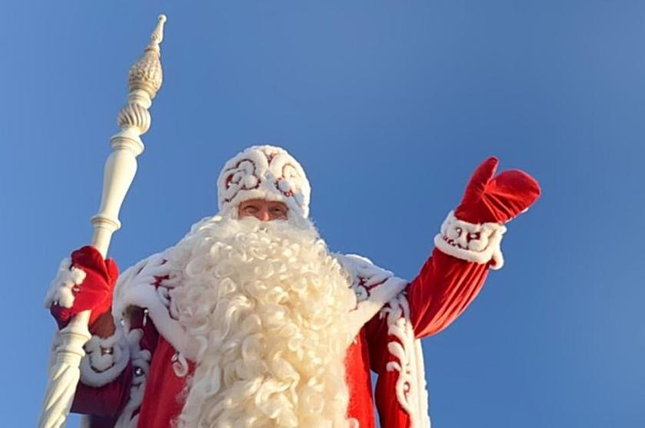
День рождения Деда Мороза
Выполнила: Тарханян С.А.

Slide 2
Зимний гость Н. Найдёнова Мы весной его не встретим, Он и летом не придет, Но зимою к нашим детям Он приходит каждый год. У него румянец яркий, Борода, как белый мех, Интересные подарки Приготовит он для всех. С Новым годом поздравляя, Елку пышную зажжет, Ребятишек забавляя, Встанет с нами в хоровод. Дружно мы его встречаем, Мы большие с ним друзья… Но поить горячим чаем Гостя этого нельзя!

Slide 3
Дед Мороз — персонаж, славящийся не только добротой, но и своими сказочными поздравлениями. Однако поздравить можно и его самого. Ведь у него есть собственный День рождения. Официальным Днём рождения Деда Мороза принято считать 18 ноября.

Slide 4
Основные черты облика Деда Мороза
Борода густая и такие же волосы серебристо-белого цвета. Шуба – длинная (по щиколотку или голень), красная, расшитая серебром, отороченная лебединым пухом. Шапка у отечественного Деда Мороза в форме полуовала, красная, оторочена лебединым пухом или белым мехом.
Варежки для славянского Деда Мороза характерны трёхпалые, белые, расшиты серебром. Они символ чистоты и святости всего, что он держит в руках. Обувь – серебряные или красные сапоги, шитые серебром, с приподнятым носком, со скошенным каблуком. А в мороз он носил белые, шитые серебром валенки.. Посох – примечательная деталь в облике Деда Мороза. Хрустальный или серебряный, с витой ручкой.
Мешок с подарками – более поздний атрибут Хозяина зимы. Многие дети верят, что он бездонный. Дед Мороз никого к мешку не подпускает, и сам достаёт из него подарки.

Slide 5
Как говорит сам Дед Мороз, «в красивом наряде и день приятней». Российский Дедушка Мороз тот ещё модник. Ходит в красной узорчатой шубе до земли, красных рукавицах и такой же шапке. Нарядов у него целый шкаф! Есть там и синие шубы, и белые с золотым. А вот посох всегда один и тот же – белый. Любит Дедушка все экологически чистое! Все эти костюмы шьют его мастерицы

Slide 6
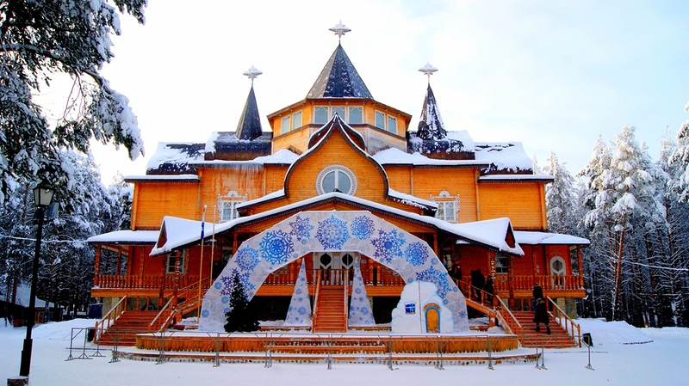

Slide 7
Живет Дед Мороз в сказочном по красоте месте Великом Устюге в России. Поселился там Дедушка очень-очень давно. Непосредственно возле поместья огромный зимний сад, где прогуливаются сказочные персонажи. Терем его резной и деревянный. Двухэтажный. В нём столько же комнат сколько и месяцев в году - двеннадцать и каждая со своим предназначением, гостей пускают во все. Приходя сюда, каждый попадает в мир сказки, волшебства и детства. Дом, в котором хочется побывать снова и снова и окунуться в мир веселья и беспечности. Когда наступает ночь, зажигаются яркие, разноцветные огни. И всё вокруг озаряется радужным светом. Недалеко от терема стоит высокая, зелёная красавица Ёлочка. С серебристой мишурой и золотым дождём.

Slide 8
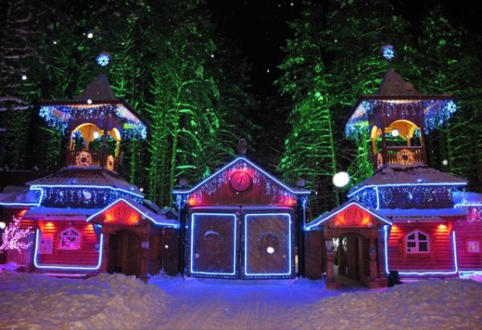
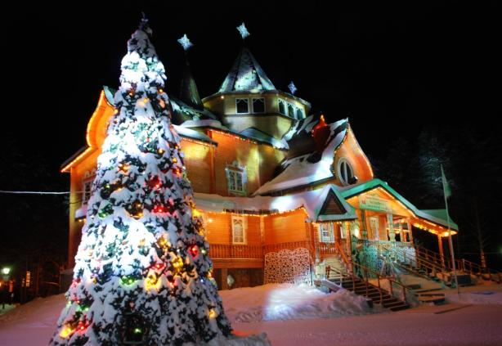
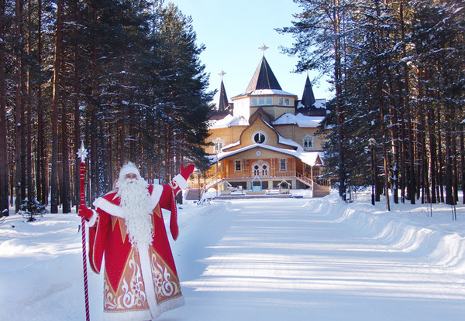
К празднику вотчина Деда Мороза преображается.

Slide 9
Тронный зал
Это самый центр резиденции зимнего волшебника, где он является своим гостям. Посреди зала – главная елка Вотчины, меняющая наряд два раза в год. На весну и лето украшают ее ромашками, бабочками, бантами и ягодами, а на осень-зиму – снежинками, шарами и золотыми бусами. И вот он: самый главный волшебник, который исполняет заветные желания!

Slide 10
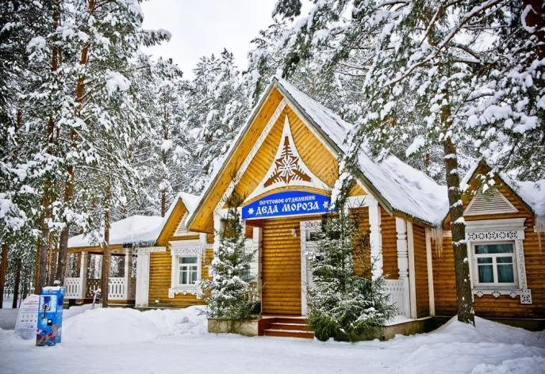
В день рождения Деда Мороза открывают специальный почтовый ящик, в который можно опустить поздравление для Деда Мороза. Этой возможностью с удовольствием пользуются и местные детишки, и приезжие туристы.

Slide 11
После того, как Дед Мороз отпразднует свой День рождения, он начинает собираться в дальний путь. Как вы думаете, куда? Конечно, к детям: в города, сёла, детские сады и школы на новогодние ёлки. А пока он в пути, что будем делать мы? Да, мы будем готовиться к празднику: мы будем разучивать песни, стихи, изготовим украшения для ёлки.

Slide 12
Дед Мороз передвигается пешком или на санях, запряжённых тройкой.

Slide 13
До скорой встречи с добрым волшебником!

